Slide 1
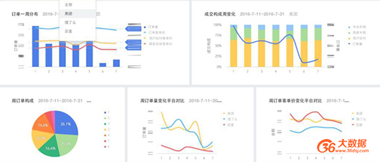
电子菜单的优势和必要性
节约人工, 服务生不需要等待客人下单, 可以在客人点菜的间隙完成别的工作. 进而可以降低生产成本, 提高餐馆竞争力.
多媒体给顾客展示菜单, 更加生动形象.
提升餐厅服务等级, 使顾客感觉餐厅配置比其他竞争者更加现代化智能化.
动态调整价格, 不必要显示”时价”之类的字眼, 避免引起顾客不悦.
改变纸质菜单不易更改的弱点, 更改一个菜品就会导致整张纸质菜单失效, 但是电子化菜单可以随时修改价格, 名称等参数.
可以随时根据餐厅的经营状况设定”新品”, “畅销品”等不同类型进行促销并改善库存状况.
及时发布sold out, 避免在顾客点菜后才发现sold out而产生不悦情绪.
订单自动流转至总台和厨房, 不需人工递单, 不需人工录入, 减少了人工操作以及中间环节可能触发的失误.
9. 融入数据统计功能, 通过饼图,柱状图,线形图等多种方式展现企业运营数据, 更加有助于营销活动和经营管理.
10. 支持多语言切换, 方便服务于各个国家的客户.

Slide 2
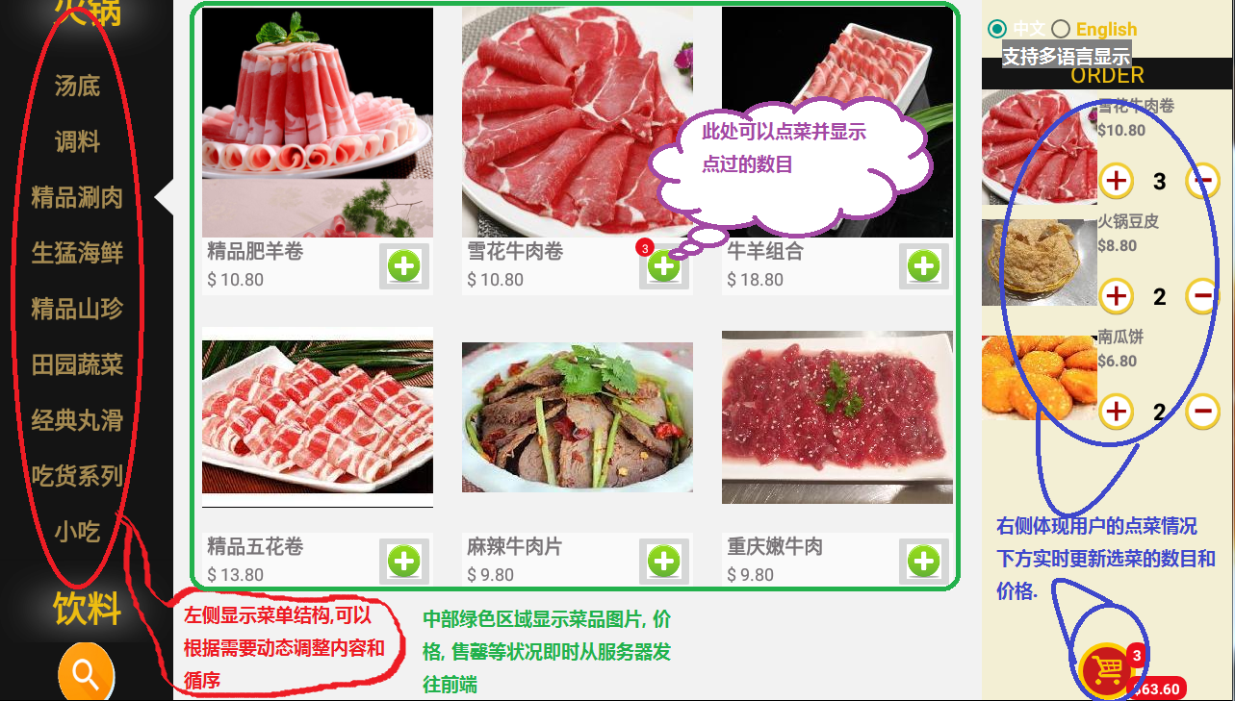
主要特色: 菜单结构、价格、图片等内容可动态调整。多语言支持。 下单数据实时传输至厨房，减少中间环节；厨房数据也可以实时传输至客户手中，如售罄、促销等。

